Slide 1
인공지능프로그래밍
게임콘텐츠학과 박경수
https://github.com/ggorr/Machine-Learning/tree/master/Python

Slide 2
8장. 함수
8.1 함수와 매개변수
8.2 지역 변수
8.3 global 문
8.4 기본 인수값
8.5 키워드 인수
8.6 VarArgs 매개 변수
8.7 return 문
8.8 DocString

Slide 3
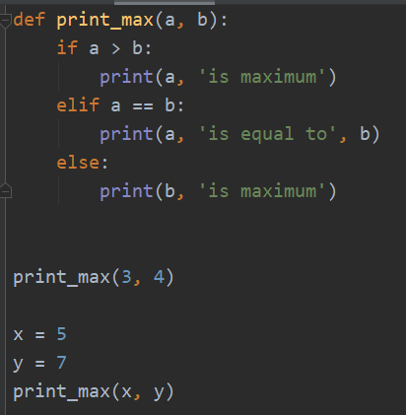

8.1 함수와 매개 변수
함수는 def 로 정의

Slide 4
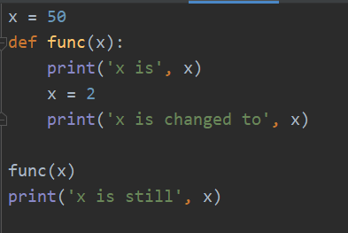

8.2 지역 변수
함수에서 정의된 변수는 함수 안에서만 사용 가능

Slide 5
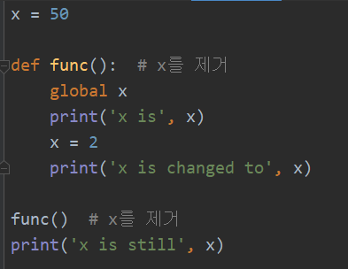

8.3 global
외부에서 정의된 변수를 사용

Slide 6
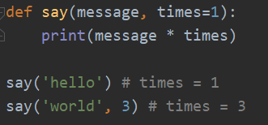

8.4 기본 인수값
기본 인수값
상수이어야 한다
기본 인수값이 없는 매개 변수보다 뒤에 와야 한다
def say(times=1, message): # 에러
인수를 대입하면 기본 인수값은 무시된다
say('world', 3) # times=1이 무시됨

Slide 7
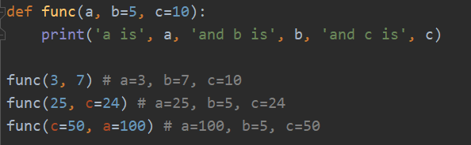
8.5 키워드 인수
순서에 상관없이 매개 변수 이름으로 값을 준다

Slide 8
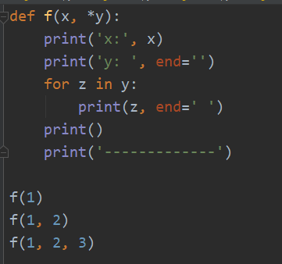
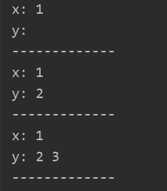
8.6. VarArgs 매개 변수

Slide 9
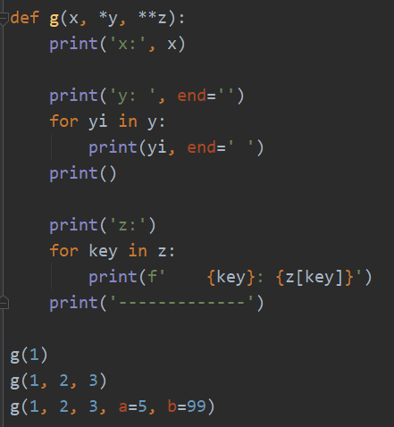
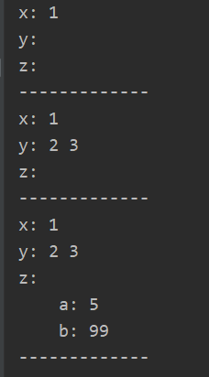

Slide 10
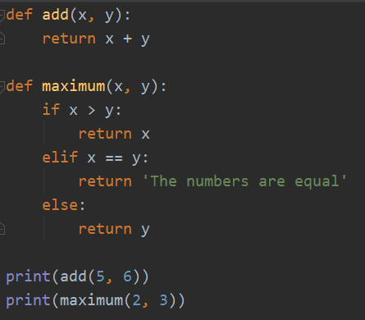
8.7 return 문

Slide 11

8.8 DocString
'''와 ''' 사이에 함수에 대한 설명을 적는다

Slide 12
연습문제 8.1 함수 operate()를 작성하시오. 이 함수는 다음과 같은 값을 반환한다 operate(5, 2) : 5 + 2를 return operate(5, 2, op='+') : 5 + 2를 return operate(5, 2, op='*') : 5 * 2를 return
연습문제 8.2 인수를 모두 더하여 반환(return)하는 함수 add()를 작성하시오 add(1) : 1을 return add(1, 2) : 1 + 2를 return add(1, 2, 3) : 1 + 2 + 3을 return
연습문제 8.3 n이 소수(质数)인지 판별하는 함수 is_prime()을 작성하시오 is_prime(3) : True를 반환 is_prime(21) : False를 반환

